Slide 1
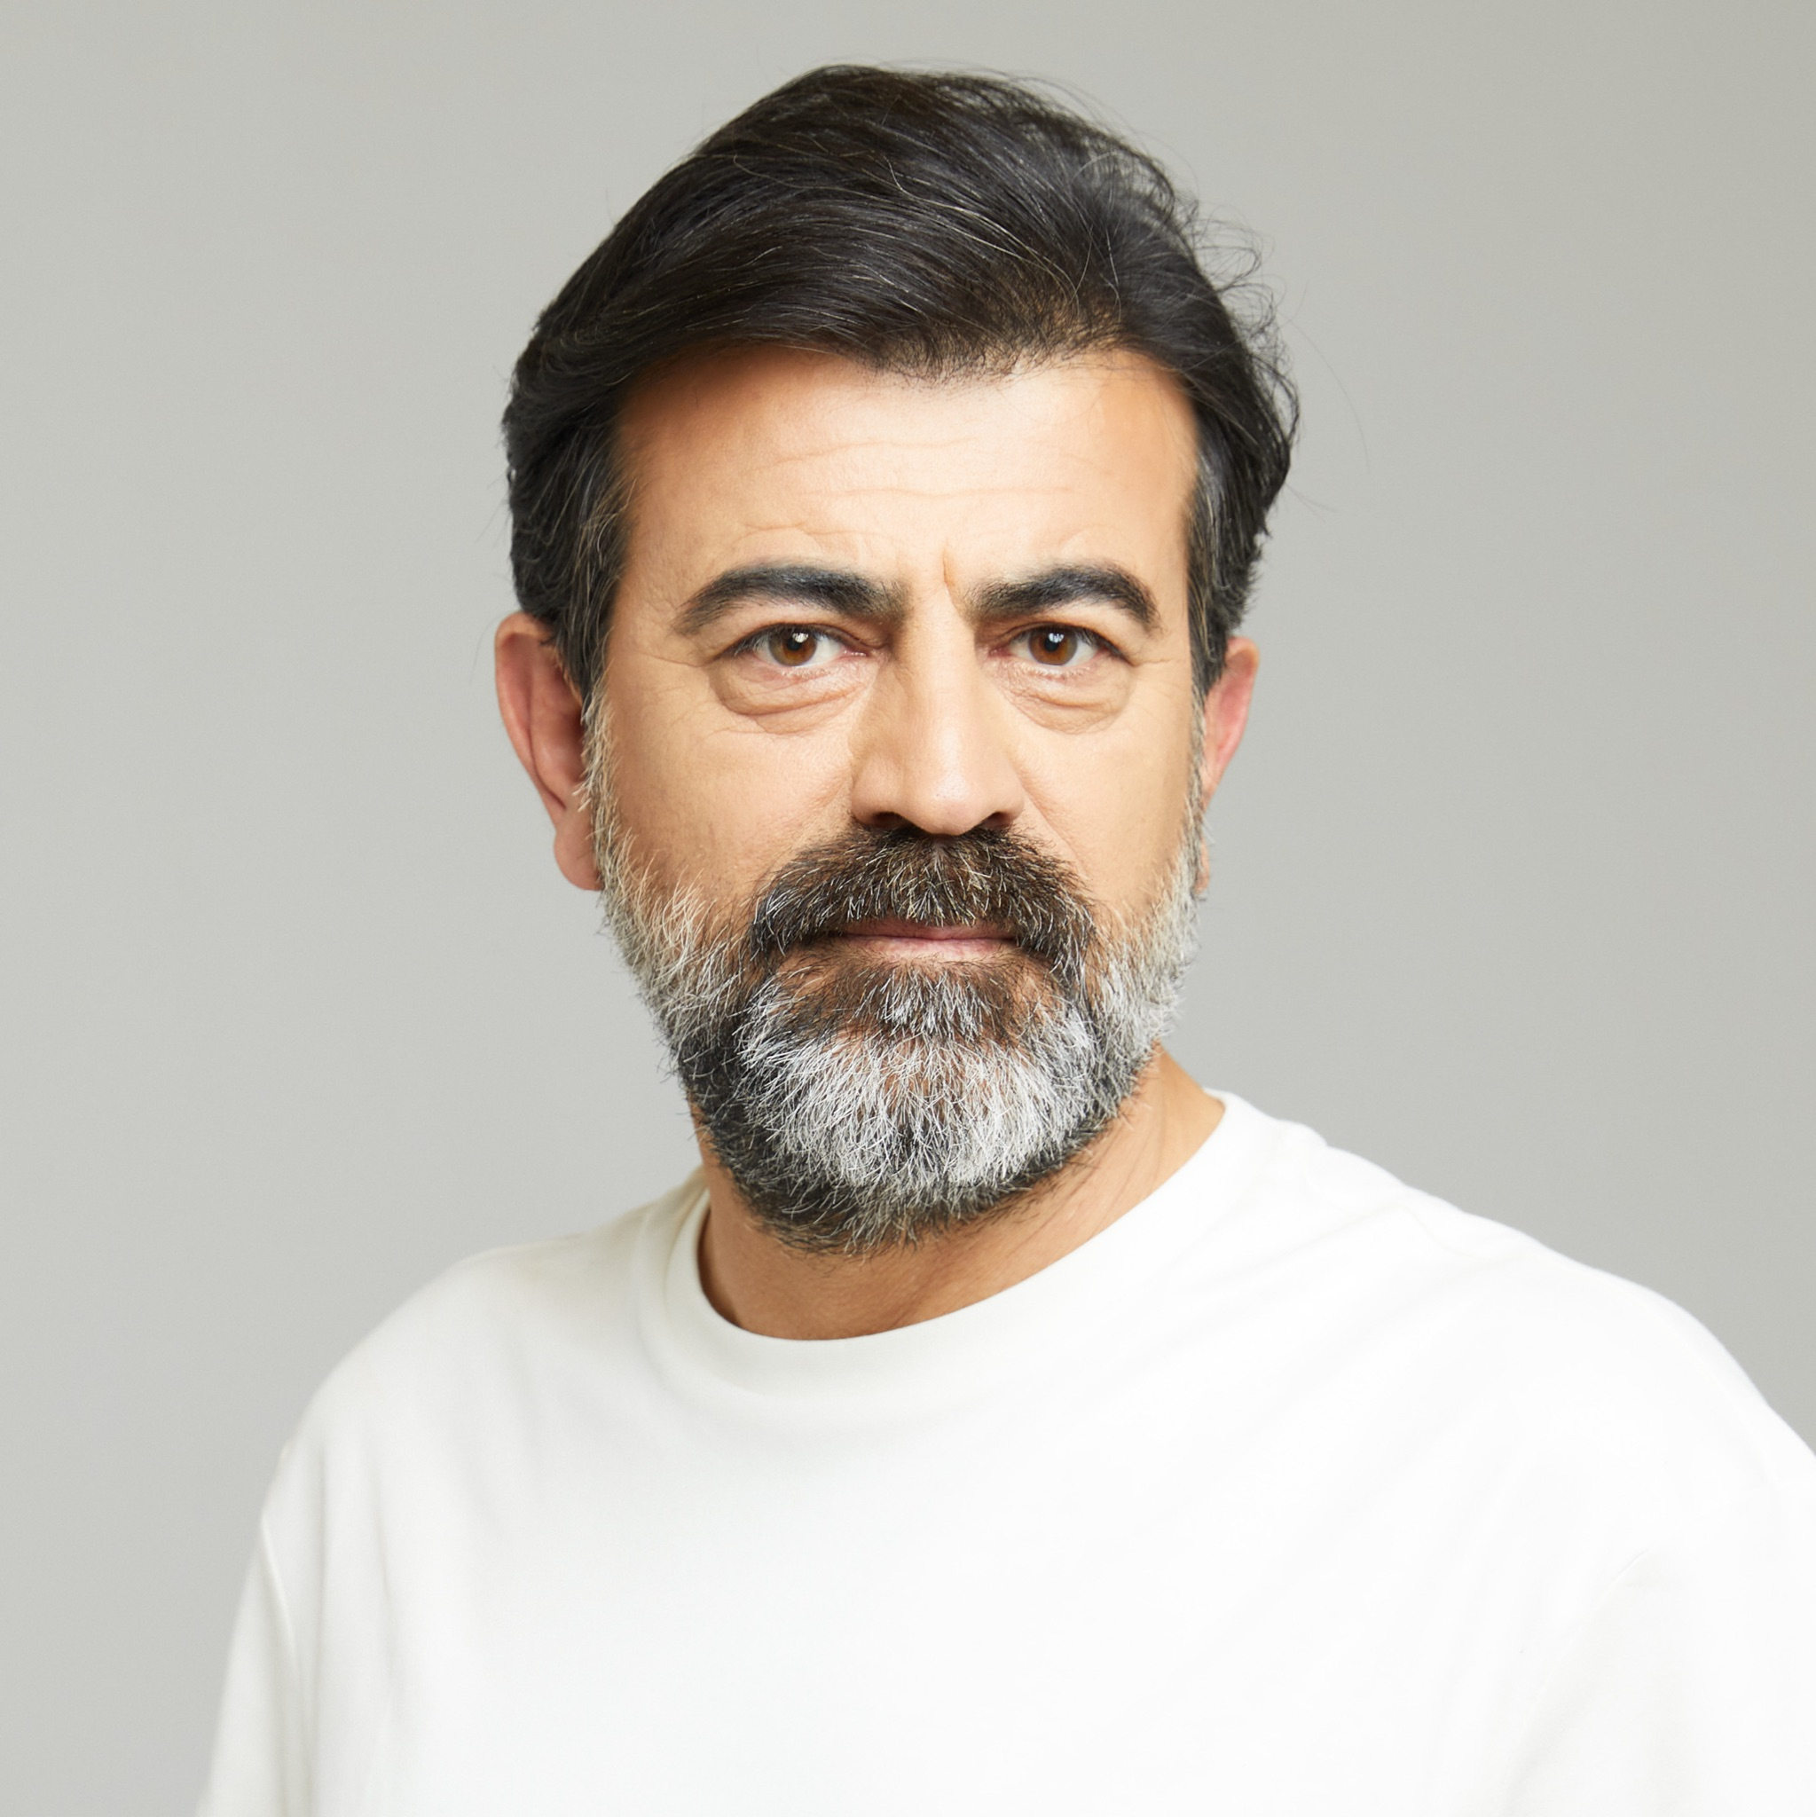
ERKAN BEKTAŞ
erkanbekts
KİŞİSEL BİLGİLER
DOĞUM TARİHİ: 1972
EĞİTİM
Ankara Üniversitesi Dil ve Tarih Fakültesi
DİZİ
2023-2022 Sipahi
2022-2021 Bir Zamanlar Çukurova
2021 Akıncı
2019-2018 Gülperi
2018-2016 Eşkiya Dünyaya Hükümdar Olmaz
2018 Börü
2014-2013 Umutsuz Ev Kadınları
2014 Yasak
2013 Adını Kalbime Yazdım
2012 Benim İçin Üzülme
2012 Ağır Roman Yeni Dünya
2012 Böyle Btmesin
2011 Tek Başımıza
2011 Leyla İle Mecnun
2011 Kızım Nerede
2010 Aşk ve Ceza
2010 Şefkat Tepe
2009 Bahar Dalları
2008-2007 Tek Türkiye
2006 Esir Kalpler
2006-2005 Ihlamurlar Altında
2003 Kurtlar Vadisi
FİLM
2022 Ali Çevlik
2022 Buğday Tanesi
2022 Kar ve Ayı
2022 Aşıklar Bayramı
2021 Akif
2017 Bir Kahramanın Rüyası
2014 Sağ Salim 2: Sil Baştan
2011 Geriye Kalan
2011 Kaledeki Yalnızlık
2009 Bornova Bornava
2008 Başka Semtin Çocukları
2006 Fay Grim
2004 Aci Kin

